Slide 1
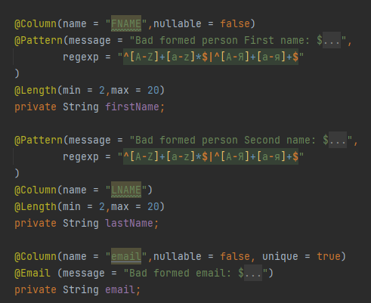
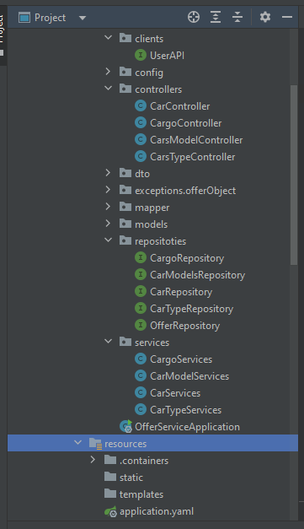
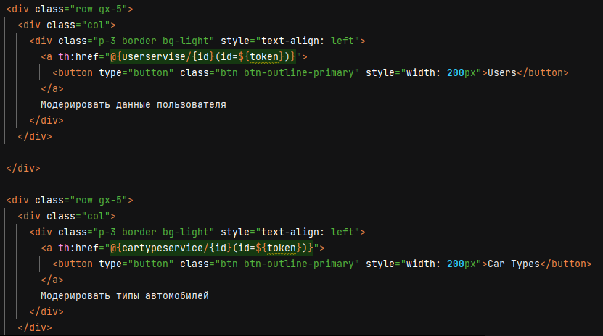
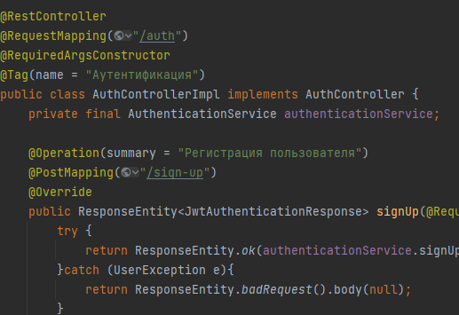
Объявления и аукцион предложений по грузоперевозкам.
Серверной приложение позволяющее размещать предложения по грузоперевозкам и проводить аукционы.
Notes:
Выбери любой подходящий макет с названием “Титульный слайд”.

Slide 2

Сергей Воротилин
Давайте знакомиться!
Аналитит IT холдинг Т1
Занимаюсь трекингом и горными лыжами.
Увлекаюсь программированием и математикой
Люблю придумывать как решить сложные задачи
Участвую в автоматизации бизнес-процессов;
Собираю требования с формализую в БТ/ФТ;
Обсуждаю реализацию на Python, Java, 1C, Atlasian;
Notes:
Стандартный слайд знакомства. Не меняем его, меняем текст в нем.

Slide 3
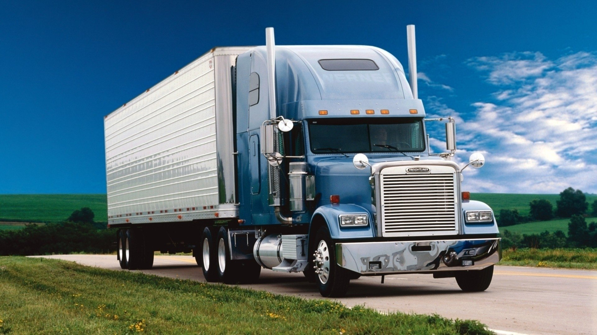
Поставленная задача
Разработать серверное приложение для публикации объявлений о грузоперевозках и о проведении аукционов.
Сервис предоставляет возможность размещать объявления и проводить аукционы на доставку грузов или предоставления услуг по грузоперевозке.
Должна быть реализована ролевая модель разграничивающая функциональность для обычных пользователей и администраторов.
Доступ к приложения должен осуществляться через web интерфейс

Slide 4
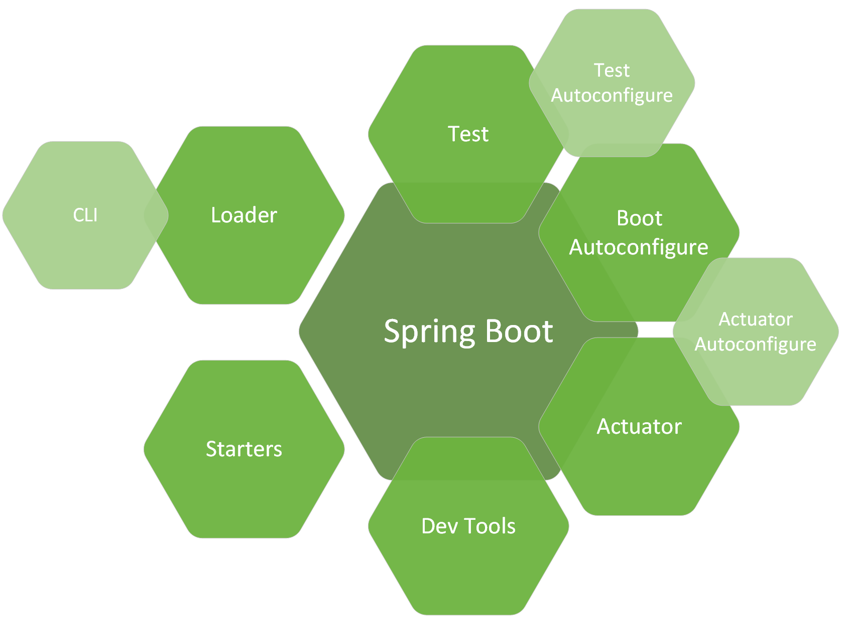
План работы
1
2
3
Проектирование архитектуры
Выбор стека реализации
Разработка структуры данных
4
5
6
7
8
Описание функциональности сервисов
Развертывание БД
Формирования доменного слоя с моделями данных и DTO
Настройка репозитариев для подключения к БД
Реализация аутинтификации и авторизации, разграничения доступа к ресурсам и эндпоинтам
9
10
11
12
13
Настройка взаимодействия между микросервисами
Реализация
REST API
Тестирование работы REST API
Разработка web приложения для управления данными
Реализация бизнес логики размещения объявлений и акционов
14
15
Реализация web клиента для для сервиса
Добавление функциональности

Slide 5
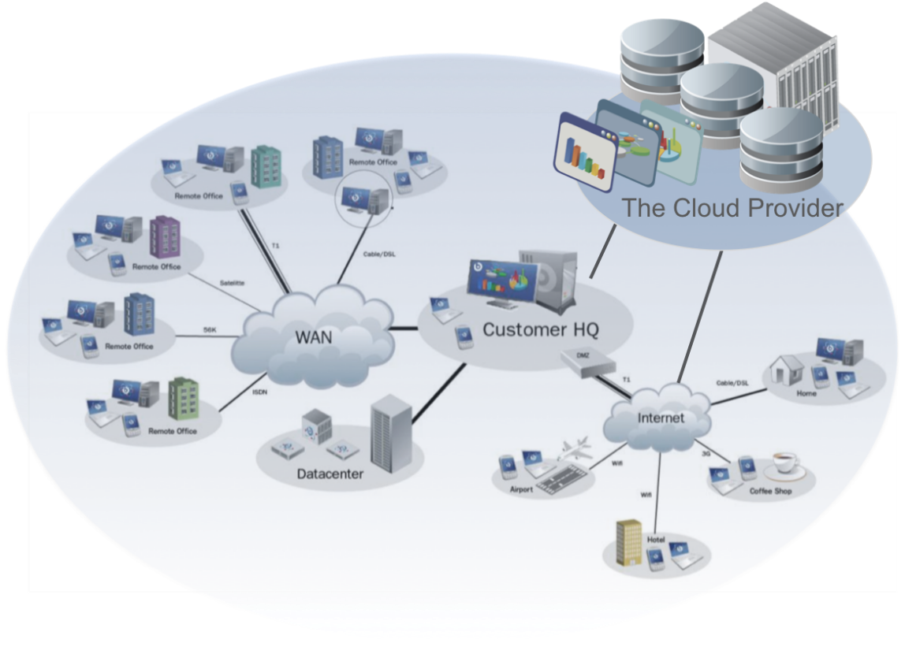
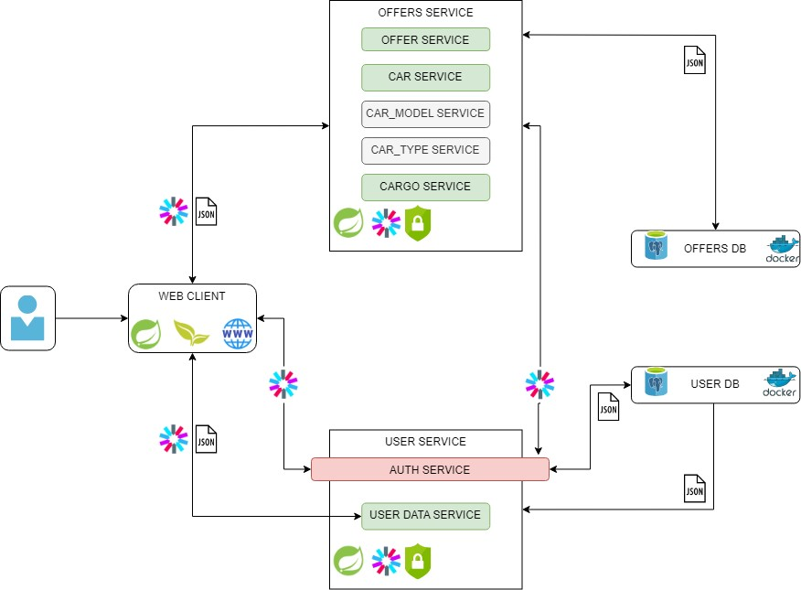
Структура проекта

Slide 6
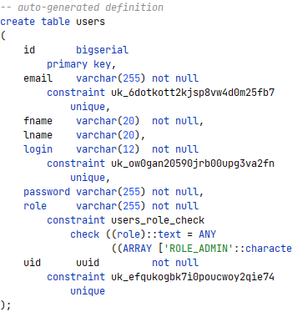
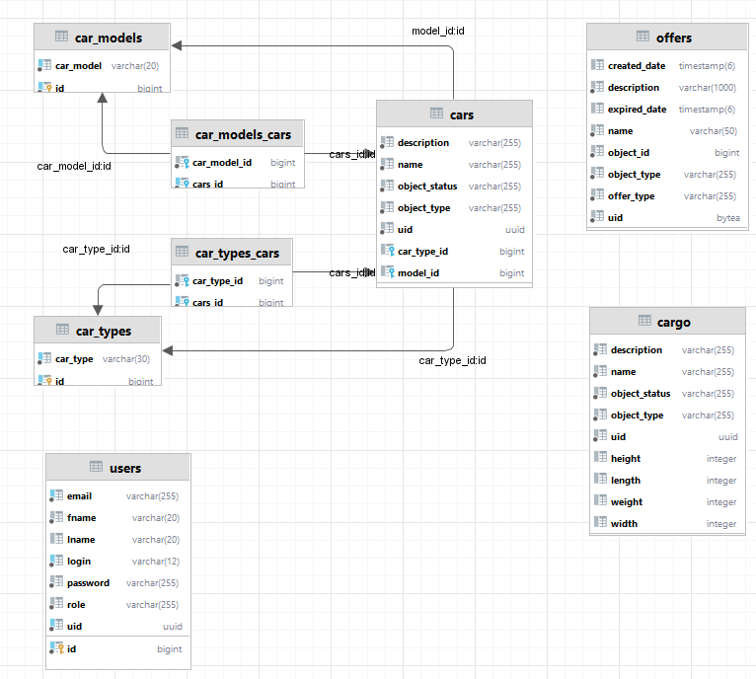
Структура данных
Развернуты две BD на базе PostgreSQL в различных Docker контейнерах.
Объекты сделок хотя и унаследованы от одной родительской структуры но имеют доп поля, их связи со сделками реализуется по связке типа сделки и id элемента.
Связь с пользователями , реализована на основании уникального UUID

Slide 7
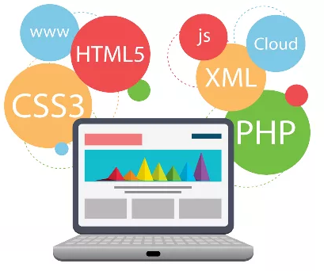
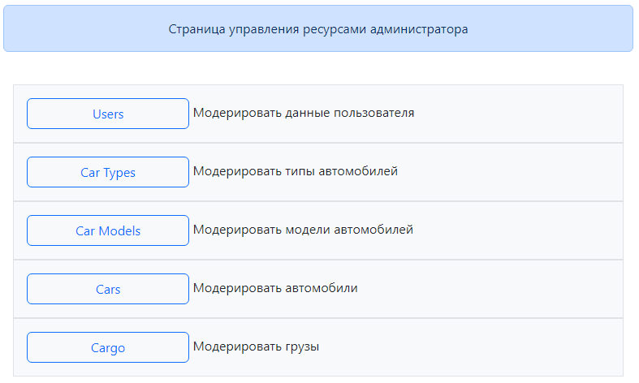
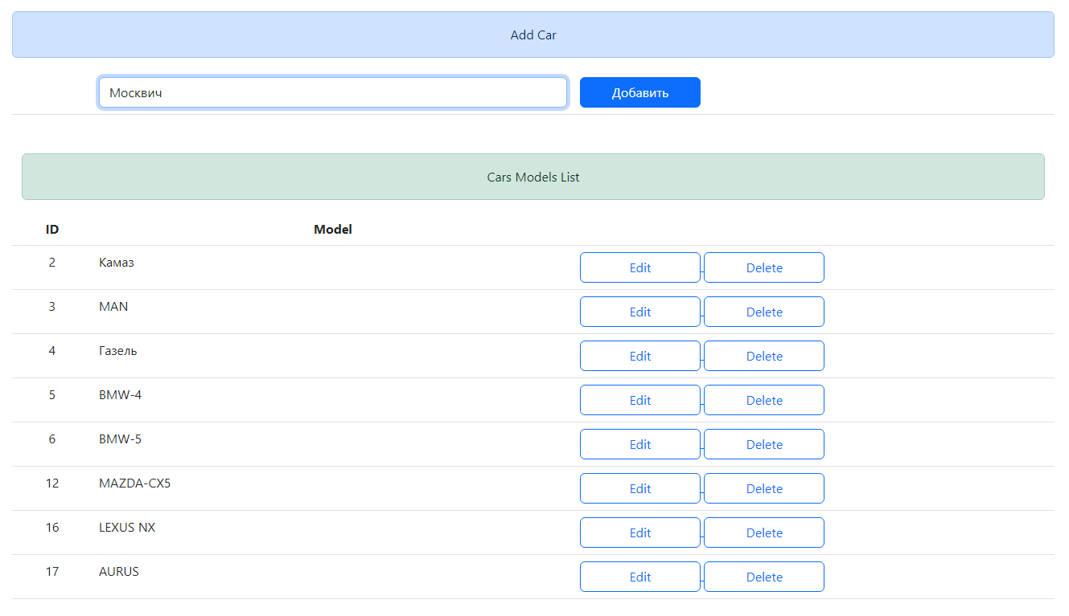
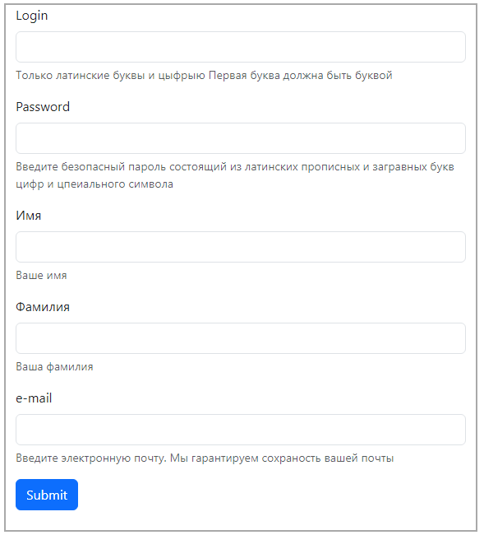
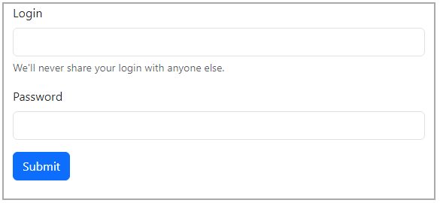
Web формы

Slide 8

Достигнутые цели
Разработаны модели данных развернуты BD
Реализована связь репозиториев в BD и реализован сервисный слой
Разработано и реализовано REST API
Реализована Аутентификация и Авторизация пользователей с использованием JWT и Spring Security
Настроена связь между микросервисами с применением SpringCloud и OpenFeign
Разработано web приложение на базе SpringWeb, Thymeleaf и пакета макетов Bootstrap

Slide 9

Планы и идеи
Закончить реализацию всех web форм
Внедрить в полном объеме бизнес логику
Декомпозировать сервисы на более мелкие микросервисы
Добавить GateWay API и перевести на его уровне авторизацию и аутентификацию
Протестировать и провести review кода
Расширить функциональность приложения на серверной и клиентской части
Развернуть приложение на внешнем сервере.

